Slide 1


Java: comentarios, variables y operadores
PROGRAMACIÓN, 1º DAM
Dr. Jorge Juan Muñoz Morera

Slide 2
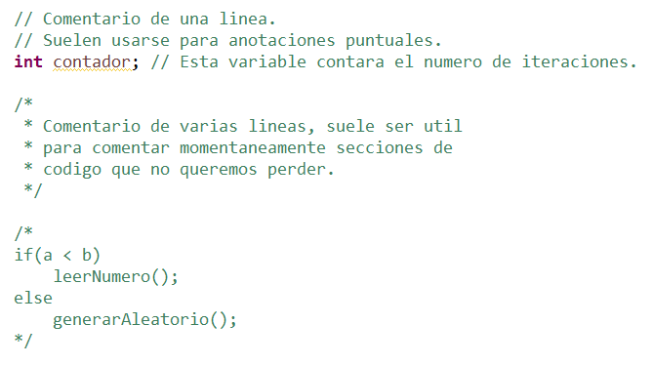
Comentarios: simple, multilínea o Javadoc

Slide 3

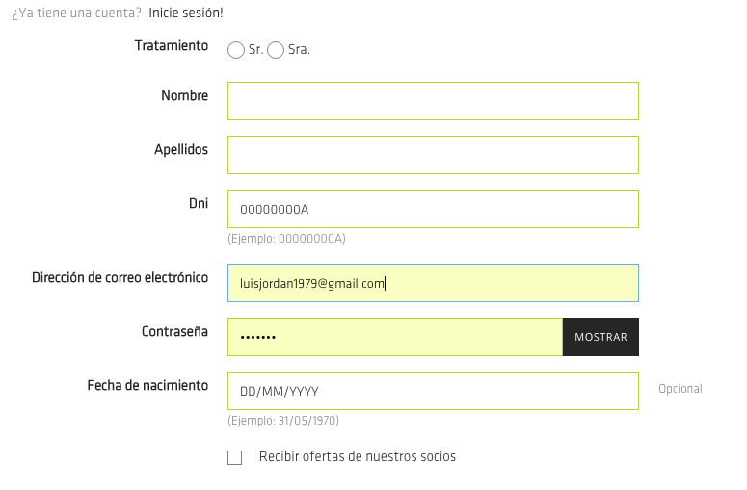
Tipos de datos
Clase de información que vamos a usar: textual, numérica, lógica…
¿De qué clase son los datos necesarios para rellenar este formulario?

Slide 4
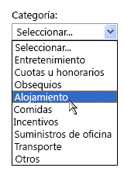
Tipos de datos
¿Y en un desplegable como este? ¿Qué tipo de información crees que se usa?
Una cosa es el tipo de datos usado, y otra la forma de visualización.

Slide 5
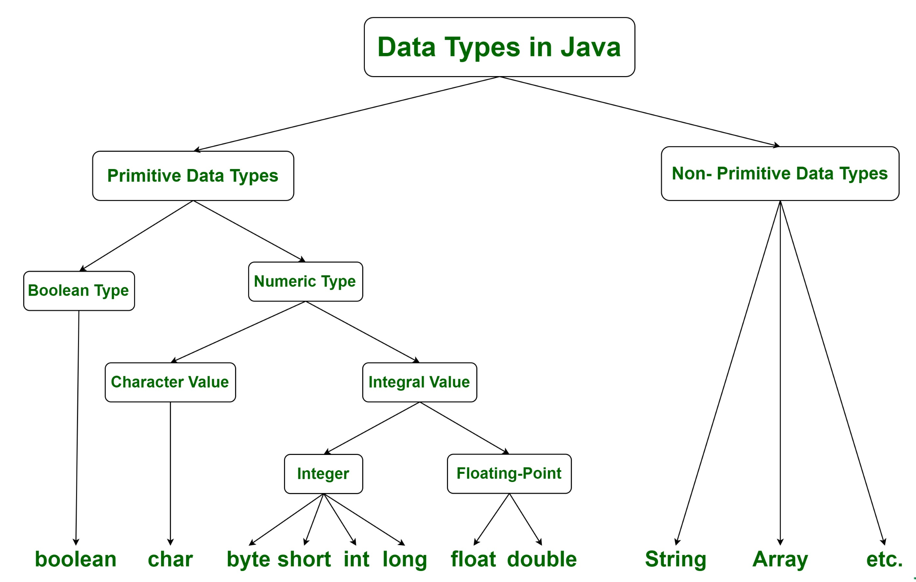
Java: fuertemente tipado
Al declarar variables hay que especificar el tipo de datos que almacenará

Slide 6
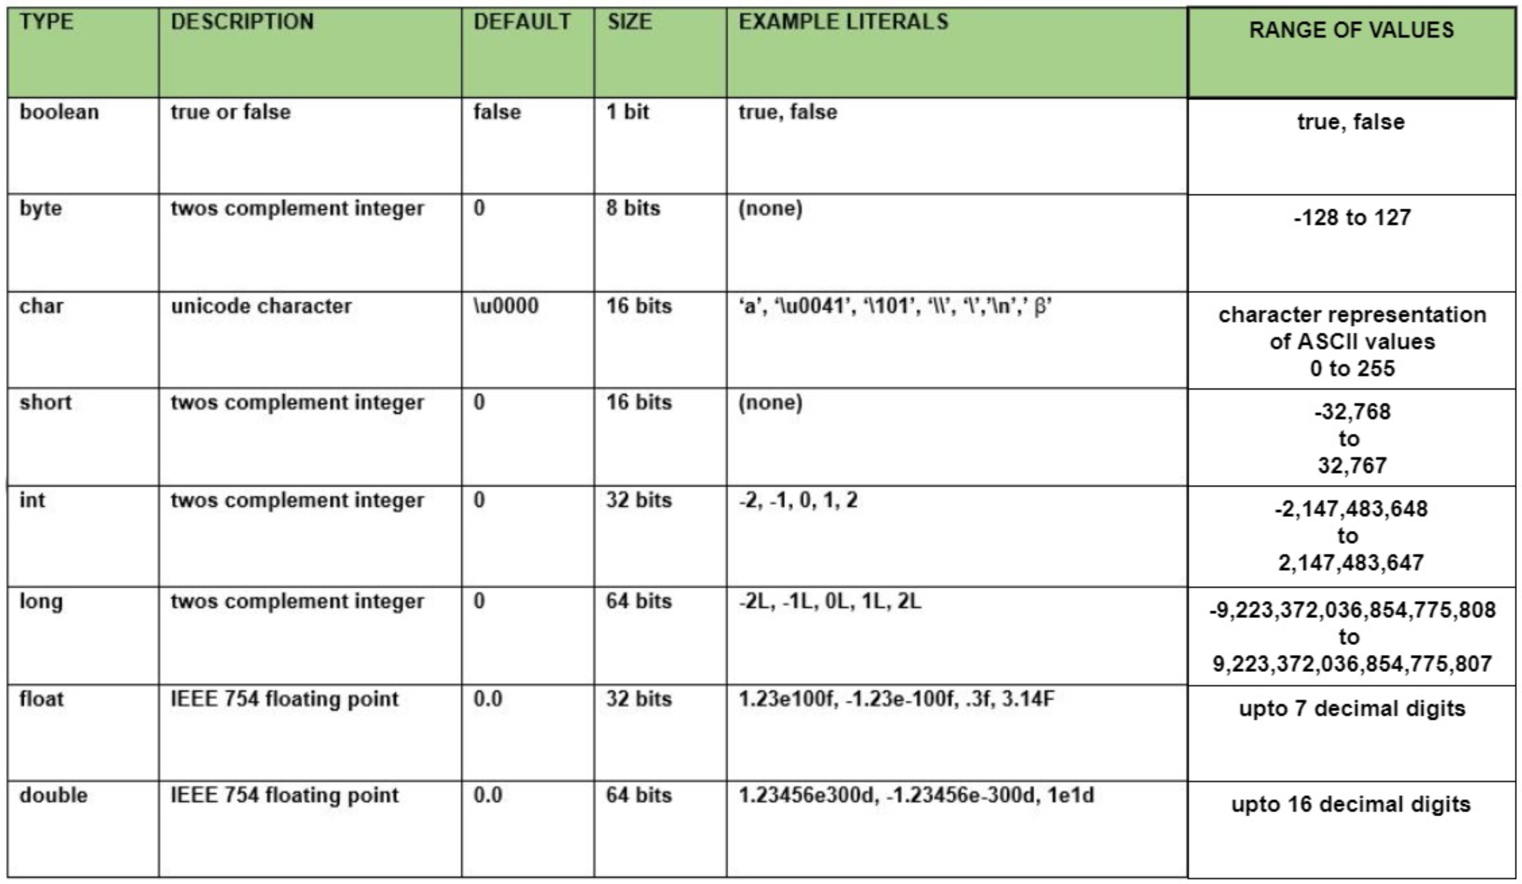
8 bits

Slide 7
¿Qué tipos de datos usarías?
Guardar la edad de un usuario.
Guardar la altura de un usuario.
Controlar si un alumno es o no repetidor.
Guardar el resultado de un cálculo matemático que requiere mucha precisión.
Guardar el género de un usuario.
Guardar el cambio a devolver de un cliente de una panadería.
Guardar el DNI de un usuario.
Guardar la matrícula de un coche

Slide 8
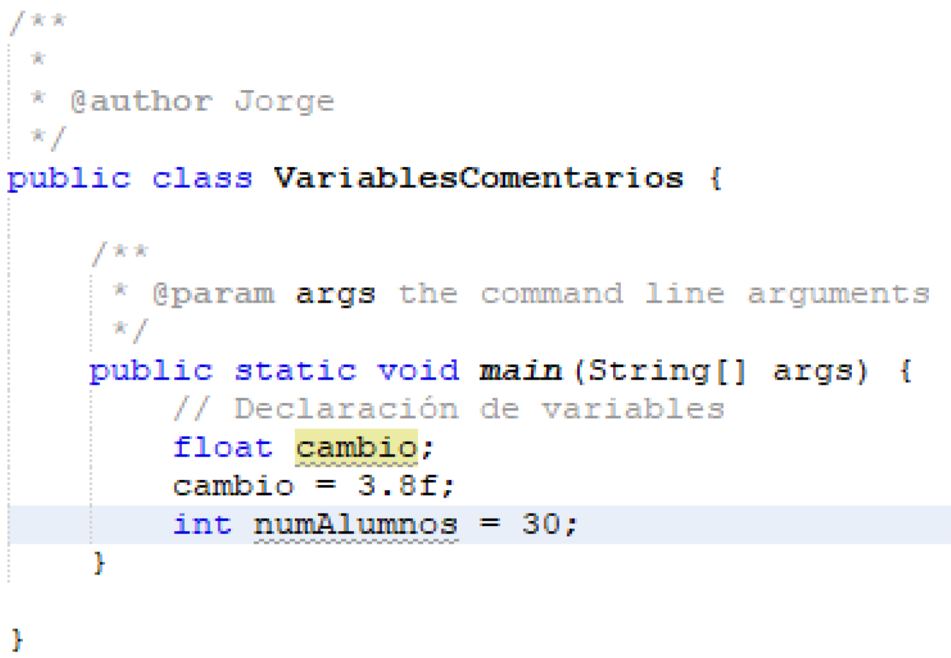
Declaración de variables
Inicialmente las declararemos dentro del bloque de código main.
Primero el tipo y después el nombre.
No vale cualquier nombre. Hay normas, seguir las buenas prácticas.
Se puede asignar un valor directamente o posteriormente.
Si no se asignan valores, toman uno por defecto que depende del tipo de la variable.

Slide 9
Crea variables para estos datos, y da valores
Recoger la edad de un usuario.
Recoger la altura de un usuario.
Controlar si un alumno es o no repetidor.
Guardar el resultado de un cálculo matemático que requiere mucha precisión.
Recoger el género de un usuario.
Recoger el cambio a devolver a un cliente de una panadería.
Recoger el DNI de un usuario.
Recoger la matrícula de un coche

Slide 10
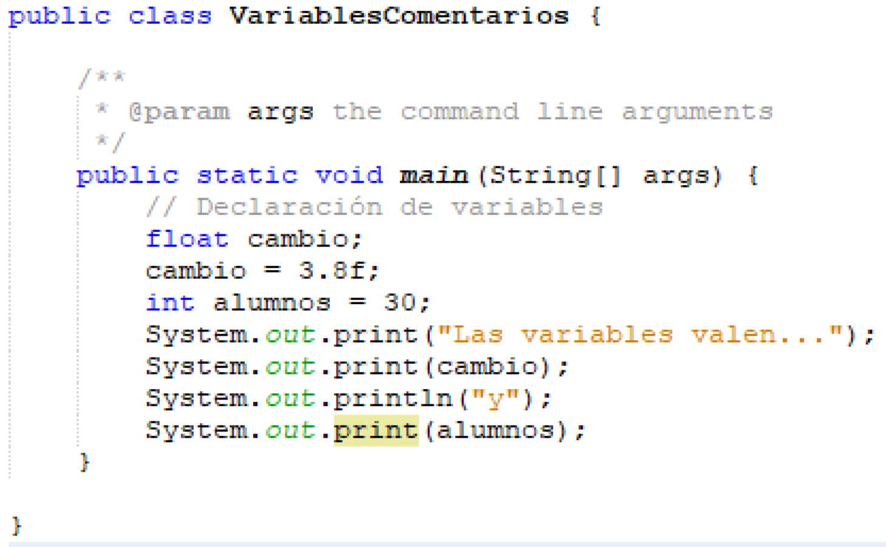
Instrucciones de salida
Las siguientes instrucciones se usan para imprimir por pantalla.
Podemos imprimir valores de variables, valores numéricos (literales), texto o una combinación de todo lo anterior concatenando con el operador +.

Slide 11
Instrucciones de salida
¿Diferencias entre print y println?

Slide 12
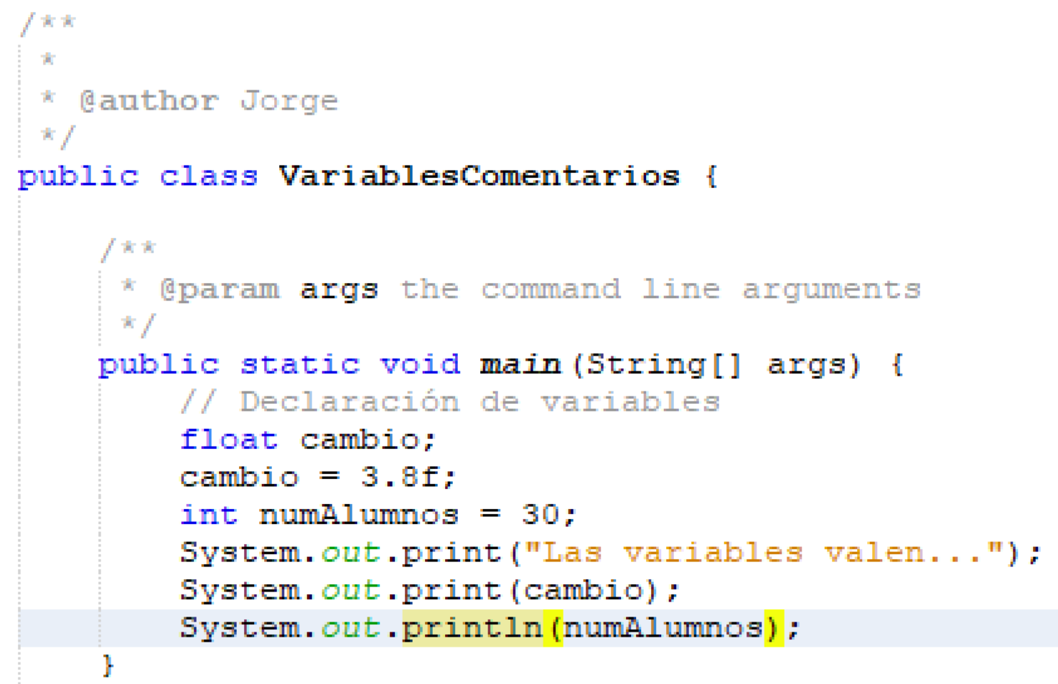
Imprime por pantalla estos datos
Recoger la edad de un usuario.
Recoger la altura de un usuario.
Controlar si un alumno es o no repetidor.
Guardar el resultado de un cálculo matemático que requiere mucha precisión.
Recoger el género de un usuario.
Recoger el cambio a devolver a un cliente de una panadería.
Recoger el DNI de un usuario.
Recoger la matrícula de un coche

Slide 13
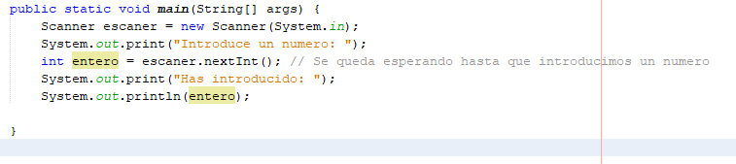
Leer entrada de teclado nextInt, nextFloat, nextDouble, nextLine, etc. nextLine no debe usarse cuando se ha usado alguna de las anteriores

Slide 14
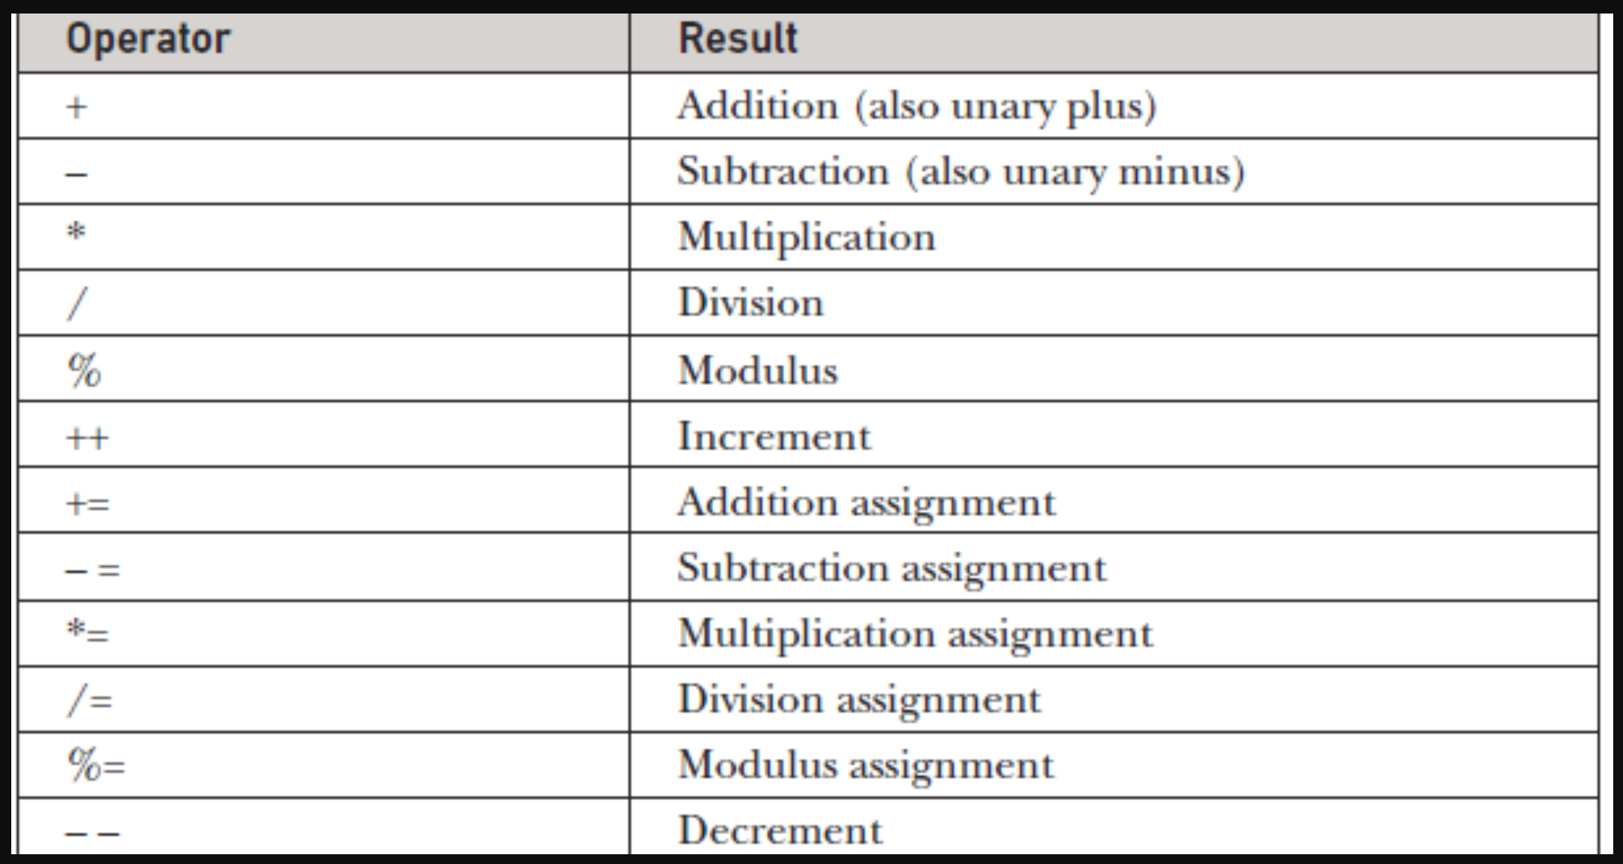
Operadores aritméticos

Slide 15
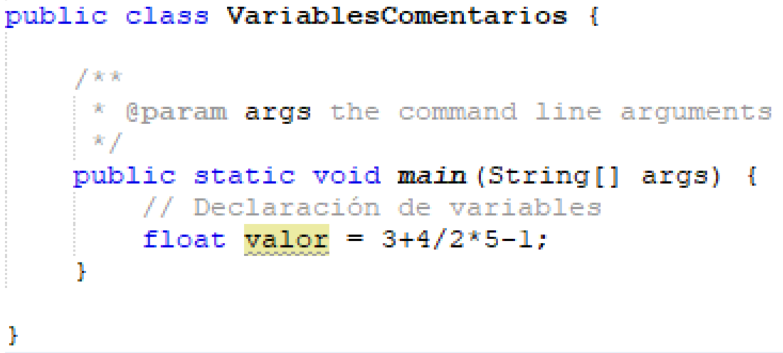
Precedencia de operadores
¿Cuánto vale la variable?

Slide 16
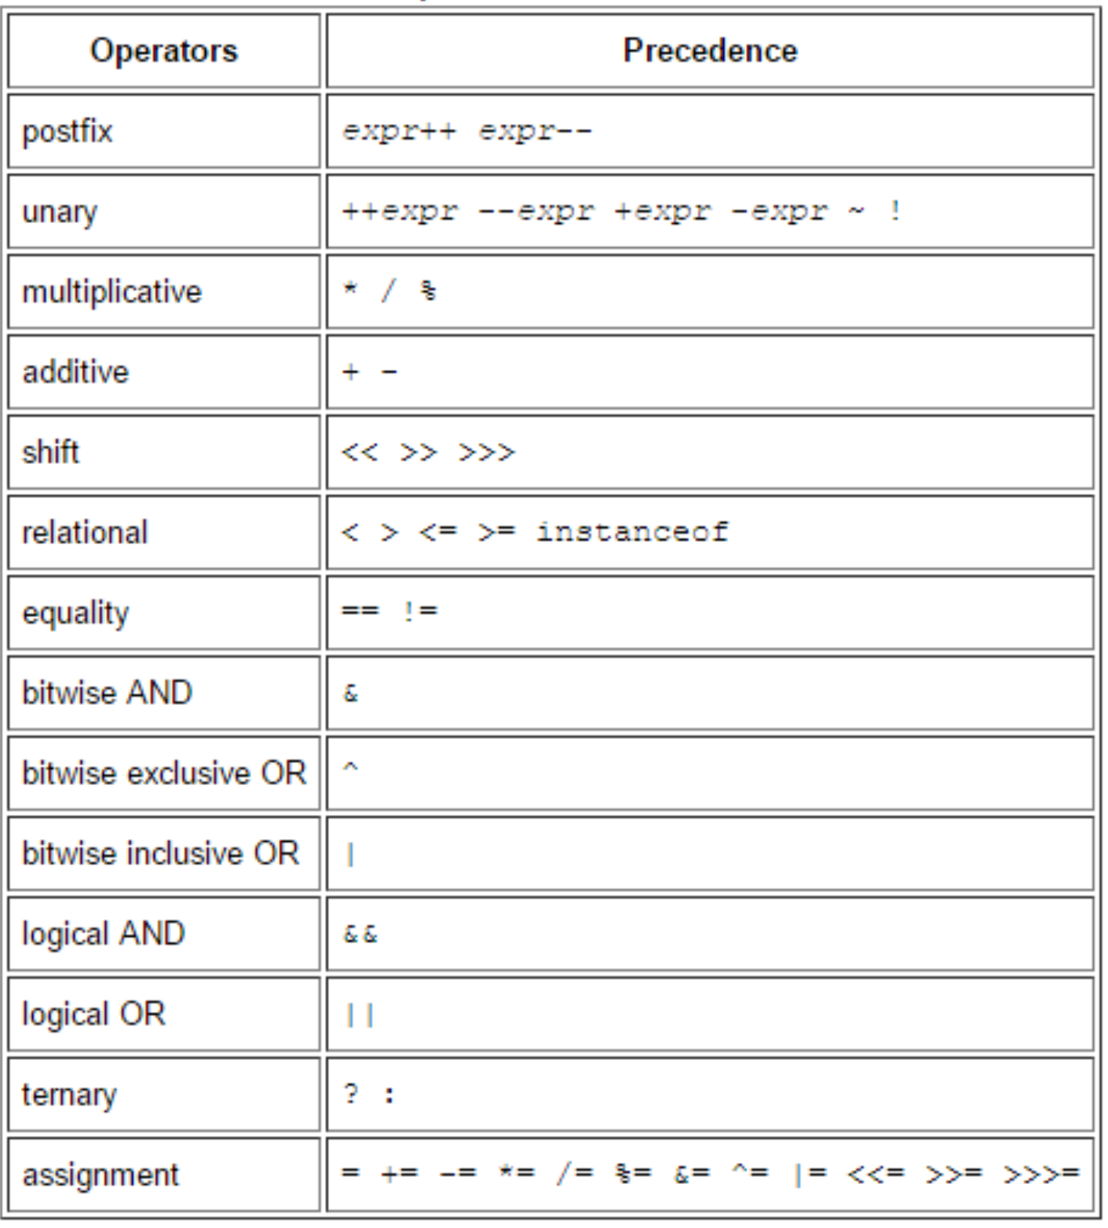
Precedencia de operadores Cuanto más arriba de esta tabla mayor precedencia, es decir, mayor prioridad. No aprenderla de memoria…

Slide 17
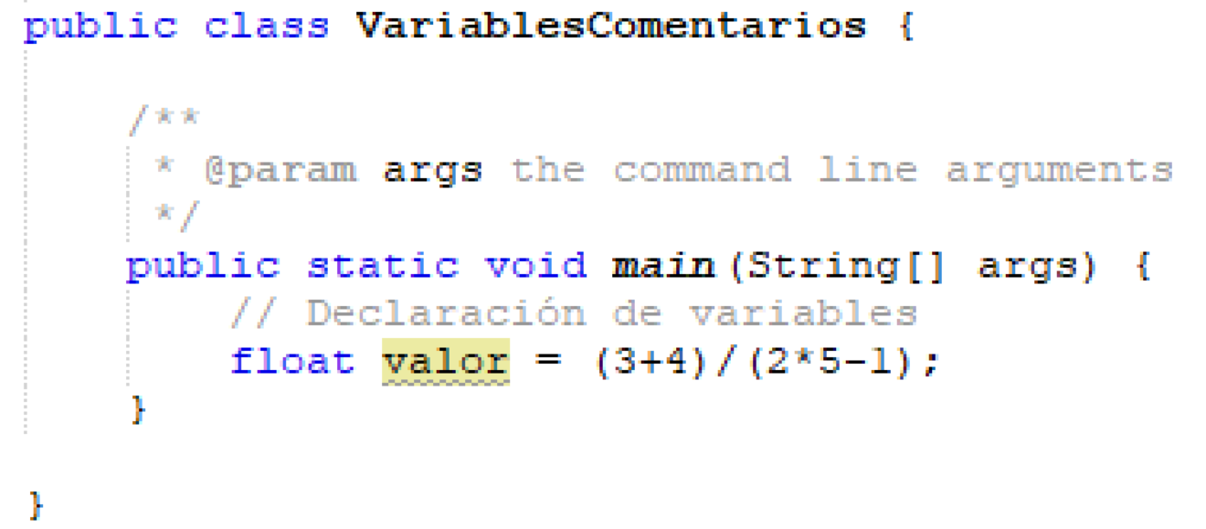
Precedencia de operadores - paréntesis
¿Cuánto vale la variable?

Slide 18
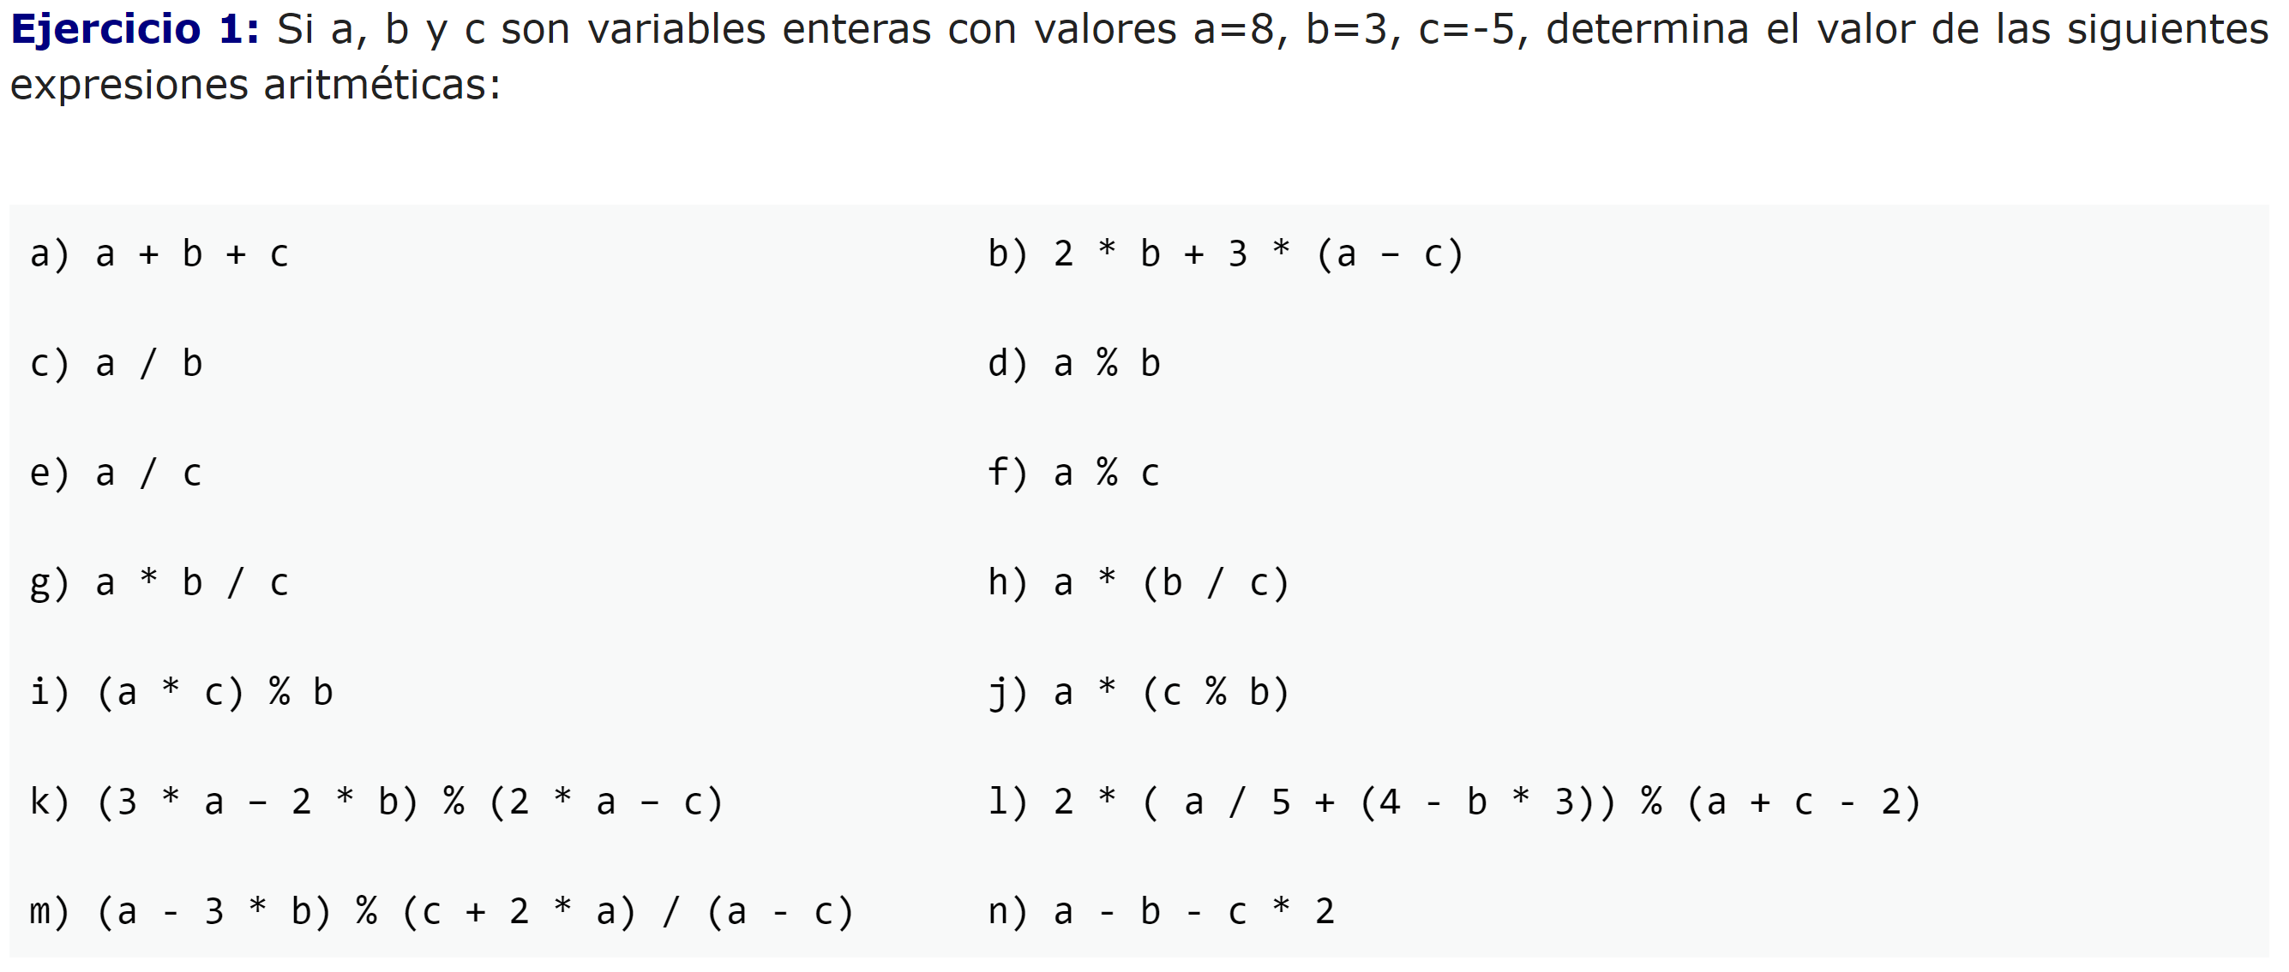

Slide 19
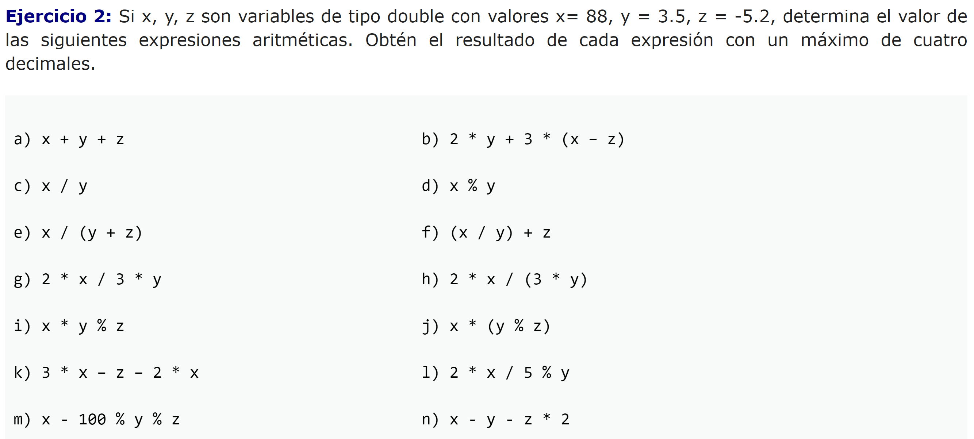

Slide 20
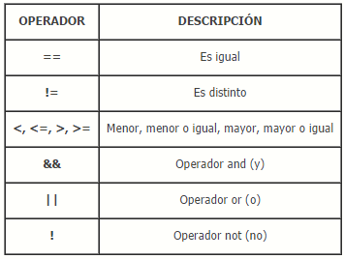
Operadores aritmetico-lógicos y booleanos
Aritmético-lógicos
Estos tres últimos los veremos más adelante.
Booleanos

Slide 21
Logica: sólo dos estados posibles
Supongamos varias frases:
‘El sol es de color amarillo’ -> VERDADERO
‘Existen rosas de color rojo’ -> VERDADERO
‘Mi altura es de 3 metros’ -> FALSO
‘Soy rico’ -> SUPER FALSO

Slide 22
Logica: ¿estas frases son verdad?
‘El sol es de color amarillo’ Y ‘Existen rosas de color rojo’ ->
‘El sol es de color amarillo’ Y ‘Mi altura es de 3 metros’ ->
‘El sol es de color amarillo’ O ‘Mi altura es de 3 metros’ ->
‘Soy rico’ ->
NO ‘Soy rico’ ->
‘El sol es de color amarillo’ -> VERDADERO
‘Existen rosas de color rojo’ -> VERDADERO
‘Mi altura es de 3 metros’ -> FALSO
‘Soy rico’ -> SUPER FALSO

Slide 23
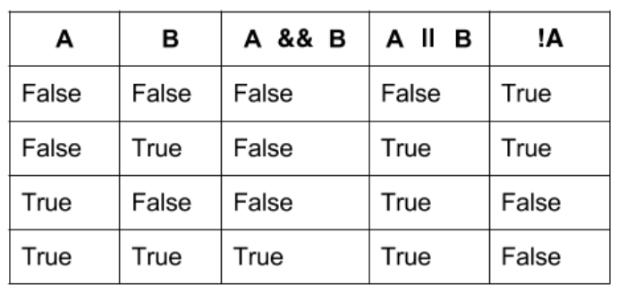
Logica: tablas de la verdad (and &&, or ||, not !)

Slide 24
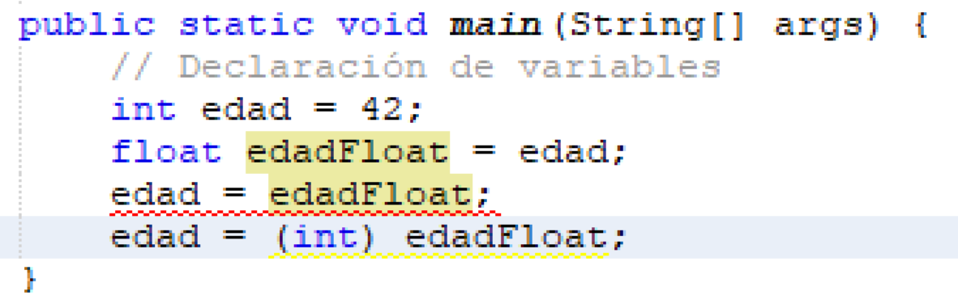
Conversiones de tipo
¿Qué pasa cuando necesitamos
convertir un dato de un tipo en un dato de otro tipo?
Regla de precisión y castings.

